Slide 1

UNIVERSIDAD POLITÉCNICA DE AMOZOC
Lic. Terapia física
Herramientas ofimáticas
Prof. Juan Antonio Torija
Tema: Que son los navegadores y buscadores de internet
Grupo:IG-2
Fecha:8-04-19
Nombres de los alumnos
Luna Soto Nadia lizeth1803040116
Sánchez Castillo Marian1803040186
Dulce Elena Camacho Sánchez 1803040022
Rosas García Luis Pablo 1803040183
Gaona Espinoza 1803040067
Jiménez Morales Dafne 1803040103
Torres Arellano Ana Karen1803040214
Vázquez Muñoz Brenda 1803040228
Fernández Marín Miguel Ángel 1803040058

Slide 2


¿QUE ES UN NAVEGADOR DE INTERNET ?
Un navegador web es un software, aplicación o programa que permite el acceso a la Web, interpretando la información de distintos tipos de archivos y sitios web para que estos puedan ser visualizados.

Slide 3


¿QUE ES UN BUSCADOR DE INTERNET ?
Los buscadores, es el sitio web al que se ingresa a través de un navegador, y que permite encontrar otros sitios web, imágenes…, a través de palabras claves de búsqueda

Slide 4
TIPOS DE NAVEGADORES

Slide 5


Mozilla Firefox
La alternativa más fluida a Google Chrome y que no que no tenga el problema de memoria RAM.
Con unas funciones parecidas a las de Chrome, el FireFox suele dar menos problemas con Compaty Fluidez.
Opera mini
Desarrollo por la compañía noruega, Ópera software,es más que un simple navegador, es capaz además de gestionar correo electrónico, sirve para descargar archivos. Torret, tiene un cliente IRC para chatear, permite la lectura de RSS.
Ofrece protección anti-malware y anti-phishing,sifrado de datos al navegar, además ofrece la posibilidad de eliminar todos los archivos que pueden servir para rastrear nuestra actividad en internet , es decir Opera elimina archivos como cookies, datos de geolocalización, contraseñas, etc.

Slide 6



Google Chrome
Este navegador es de preferencia mayoritaria, por una gran cantidad de personas. Es valorado por su sencillez, claridad eficiencia, rapidez y estabilidad que proporciona
Internet Explorer Este navegador a diferencia de Chrome ya viene instalado por el sistema operativo Windows, conlleva a ciertas desventajas, porque el usuario no puede eliminarlo; es uno de los más inseguros ya que su proceso suele ser muy lento y puede contraer virus informático

Slide 7


Safari
Este fue desarrollado por Apple. Este posee un corrector ortográfico y navegador de pestaña;s interconexión con redes sociales y sus últimas versiones ofrecen almacenamiento Offine

Slide 8
TIPOS DE BUSCADORES

Slide 9


Bing
Se caracteriza por tener una imagen de fondo muy atractiva. Su búsqueda se basa en el sistema Powerset2. Además de la búsqueda tradicional te permite realizar una lista de búsquedas realizadas y personalizadas de acuerdo a tus preferencias
Cha Cha
Se considera como un sistema de búsqueda “inteligente”… se basa en incluir inteligencia humana para que los resultados concuerden de acuerdo con lo que queremos.

Slide 10


Ask.com
A cierto punto de vista para los usuarios esto parece un buscador como cualquier otro. Sin embargo éste intenta responder de forma sencilla las preguntas que el usuario introduce en el buscador, Esto va a ser rico el aprendizaje en una manera que facilite más a las personas son mayor conocimiento sobre los temas.
Mywebsearch
Este buscador depende de Google pero también permite hacer un enlace directo con redes sociales como Facebook Twitter y Linkedim.

Slide 11

Yahoo.!
Fue en muchos años muy popular sin duda una competencia para otros, además de que se conoció como un portal no sólo de contener una alta calidad Ya que tenía una buena colección de contenidos. Su motor de búsqueda se caracteriza por brindar los resultados más ajustados y exactos a tus intereses.

Slide 12

DIFERENCIAS

Slide 13

BUSCADORES
Accede mediante un buscador y una dirección URL específica
Sin importar lo que le ocurra a nuestra computadora, los buscadores permanecerán inmutables en línea.
Un buscador específico puede accederse desde cualquier navegador que escojamos, ya que ellos mismos son una página Web a visitar.
No puede accederse a un buscador sin una conexión operativa a Internet.

Slide 14

NAVEGADORES
Se instalan en el disco rígido del computador
Reside en el computador y puede desinstalarse, perderse en un accidente físico del computador o víctima de un virus, y puede descargarse y reinstalarse
Con un mismo navegador podemos visitar diversos buscadores y obtener resultados diferentes, pero no podemos acceder a un buscador si carecemos de un navegador.

Slide 15


Un navegador puede iniciarse en ausencia de una conexión a Internet, ya que el software estará instalado en el computador.
Un navegador permite visitar muchos tipos de página web, entre ellas las páginas de los motores de búsqueda.

Slide 16




MAS UTILIZADOS
NAVEGADOR
BUSCADOR
Bing
Yahoo!
Search
Blippex
DuckDuckGo
GLOOGLE CHROME
SAFARI
MICROSOFT EDGE

Slide 17





MENOS UTILIZADOS
NAVEGADOR
BUSCADOR
Dogpile
Ecosia
Exalead
Factbites
Gibiru
FIREFOX
UC BROWSER
INTERNET EXPLORER

Slide 18
“EJEMPLOS DE BUSCADORES Y NAVEGADORES DE INTERNET”

Slide 19

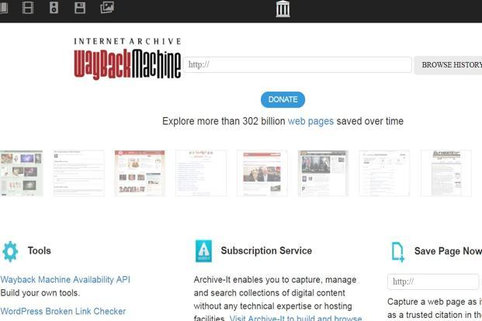
“Archive Wayback Machine”
□Permite a los usuarios buscar el pasado de cualquier página web. De esta manera podrás ver los cambios que ha sufrido una página web durante los años, simplemente moviendo una flecha o eligiendo directamente las fechas.
□También es una gran fuente de libros públicos, imágenes, software, películas, vídeos y mucho más.

Slide 20

“Dogpile”
Se encarga de seleccionar sus resultados de búsqueda absorbiendo enlaces desde otros buscadores.
Se trata de uno de los primeros motores de búsqueda que selecciona su información, imágenes, vídeos y enlaces desde distintos buscadores de Internet.

Slide 21
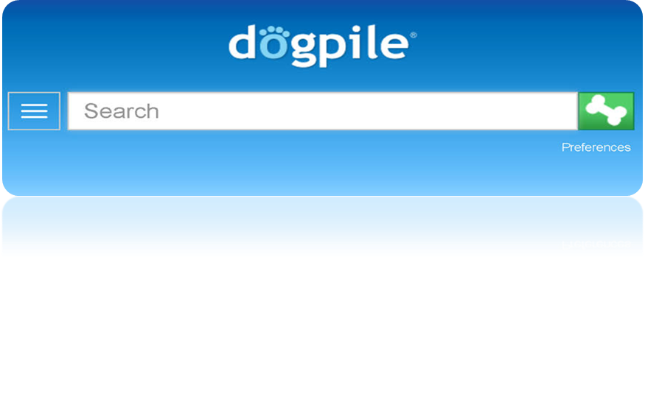
Cuenta con algunas funciones clave como son por ejemplo la de categorización, filtros de búsqueda, preferencias, búsquedas recientes, etc.

Slide 22

“Duckduckgo”
Respeta la privacidad de sus usuarios.
Añade sus resultados desde distintas fuentes, pero no registra las búsquedas de sus usuarios para enseñar resultados personalizados. Sus resultados son agregados desde Bing, Yandex y varios motores para mostrarlos de manera privada al usuario.

Slide 23

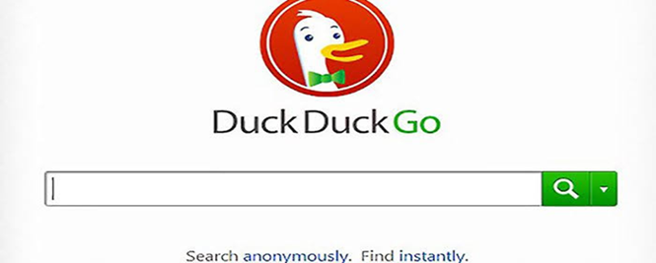
Es totalmente de código abierto y cuenta con un modelo de ingresos estricto de un único anuncio por página. El motor de búsqueda se basa en un proxy, además, incluye búsqueda por voz

Slide 24
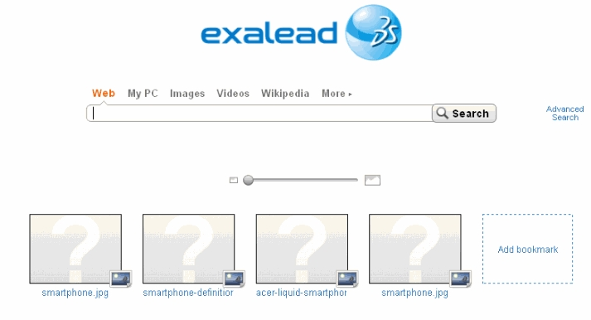
“Exalead”
Permite a las organizaciones reunir, alinear y enriquecer su Big Data, ya sea interno o externo, estructurado o no estructurado, simple o complejo, y entregar esa información de la manera en que los usuarios desean recibirla.

Slide 25

Este buscador transforma grandes volúmenes de datos heterogéneos y de múltiples fuentes en información significativa, inteligencia de información en tiempo real para ayudar a los usuarios a mejorar los procesos comerciales y obtener una ventaja competitiva.

Slide 26

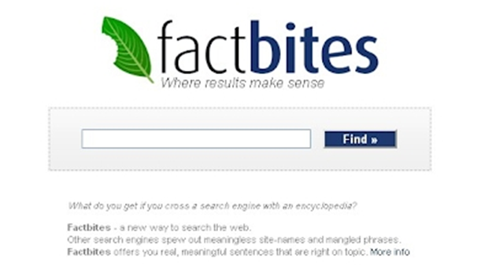
“Factbites”
Su enfoque como buscador en Internet se centra en la lingüística computacional, la minería de datos, el almacenamiento de datos y la inteligencia artificial.

Slide 27
Otras herramientas que ofrecen son AskTheBrain y NationMaster, un recurso educativo gratuito y la base de datos estadísticos más grande del mundo para comparar condados.
Los resultados de búsqueda se presentan con frases textuales en relación al tema en cuestión que estés buscando y no como cualquier otro buscador.

Slide 28


“Maxthon”
Un navegador rápido con muchas características y una interfaz de usuario confiable.
Ofrece navegación y descargas sin problemas. Funciona en todas las plataformas

Slide 29

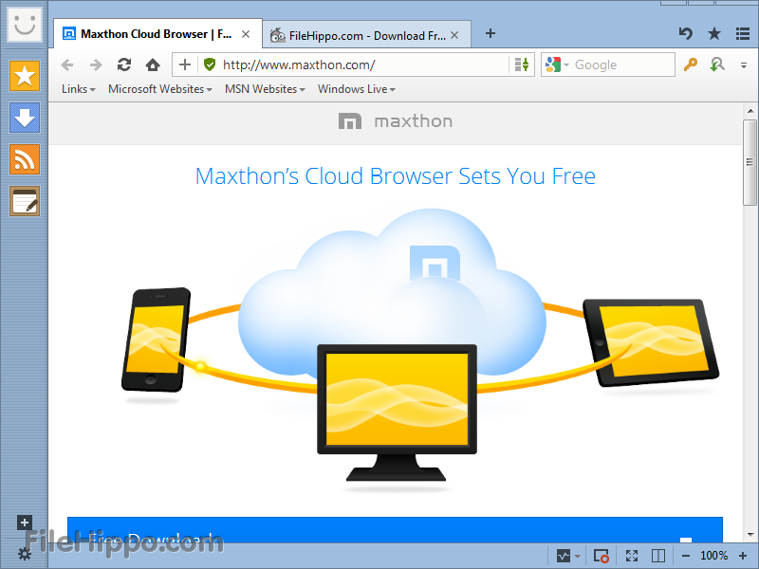
Además de sus características ingeniosas: incluye el avance rápido De anuncios de video, el rendimiento rápido y los motores De renderización de dos páginas para una mejor compatibilidad

Slide 30

“SlimBrowser”
Es un navegador robusto y potente.
Cuenta con mejores características de uso y velocidad.
Cuida tu seguridad y privacidad cada vez que estés en línea.

Slide 31


“Netscape Browser”
Es rápido y seguro.
Cuenta con HTML dinámico.
Motor de búsqueda integrado.
Desarrollo de código abierto

Slide 32

“Bing”
Tiene un perfil idéntico al de Google, simplemente pretende desbancarle de su puesto número uno o al menos arrebatarle toda la cuota de mercado que pueda. Esta búsqueda de la semejanza a toda costa es a la vez su mejor y su peor baza.

Slide 33
Sin embargo, cabe decir que Bing es el buscador que tiene más posibilidades para sustituir a Google como sistema de información de referencia a escala internacional.

Slide 34

“Yahoo”
Nos da acceso a búsquedas internacionales de hasta 38 idiomas.
Es también importante que destaquemos los servicios de Yahoo Local y Yahoo Weather, que nos mostrarán los horarios comerciales de los diversos negocios de la localidad que nos interesa, así como la predicción meteorológica.

Slide 35


“SeaMonkey”
El suite de SeaMonkey es un navegador de Internet de comunidad de código abierto.

Slide 36
Esto significa que cualquier desarrollador, comercializador o evaluador interesado en agregar una nueva característica o herramienta puede hacerlo, y luego ponerlo a disposición en el sitio web de SeaMonkey para que cualquiera pueda descargarlo.

Slide 37

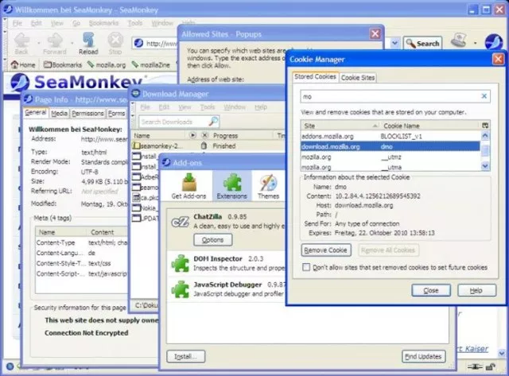
Una buena opción si desea navegar todo en uno o si desea codificar y desea crear nuevos complementos y funciones, pero hay navegadores más rápidos y fáciles de usar disponibles.

Slide 38


¿Cómo navegar en internet?
A grandes rasgos, existen tres maneras de navegar por Internet a través de un explorador web:

Slide 39

Conociendo la dirección del sitio web que deseamos visitar: es suficiente entonces escribir la dirección en la barra de dirección del navegador y presionar la tecla “Enter” o haciendo click sobre el botón IR del navegador.
. Buscando una información sin conocer el sitio que pueda tenerla: entonces es necesario utilizar un motor de búsqueda como Google, Yahoo o Bing que nos permita encontrar la información buscada con la ayuda de palabras claves.

Slide 40

3.Navegar internet sin un objetivo determinado: Para ello es suficiente acceder a una página web cualquiera y seguir los distintos links que nos propone.

Slide 41

¿Como buscar en internet?
Existen dos tipos de sitios webs que permiten realizar búsquedas:

Slide 42

los buscadores y los directorios.
La diferencia entre los dos es que el buscador hace una búsqueda por palabras dentro de todas los sitios web almacenados en su base de datos, mientras que un directorio agrupa sus sitios web por temas tales como: Ciencias, Tecnología, Literatura, etc

